Slide 1

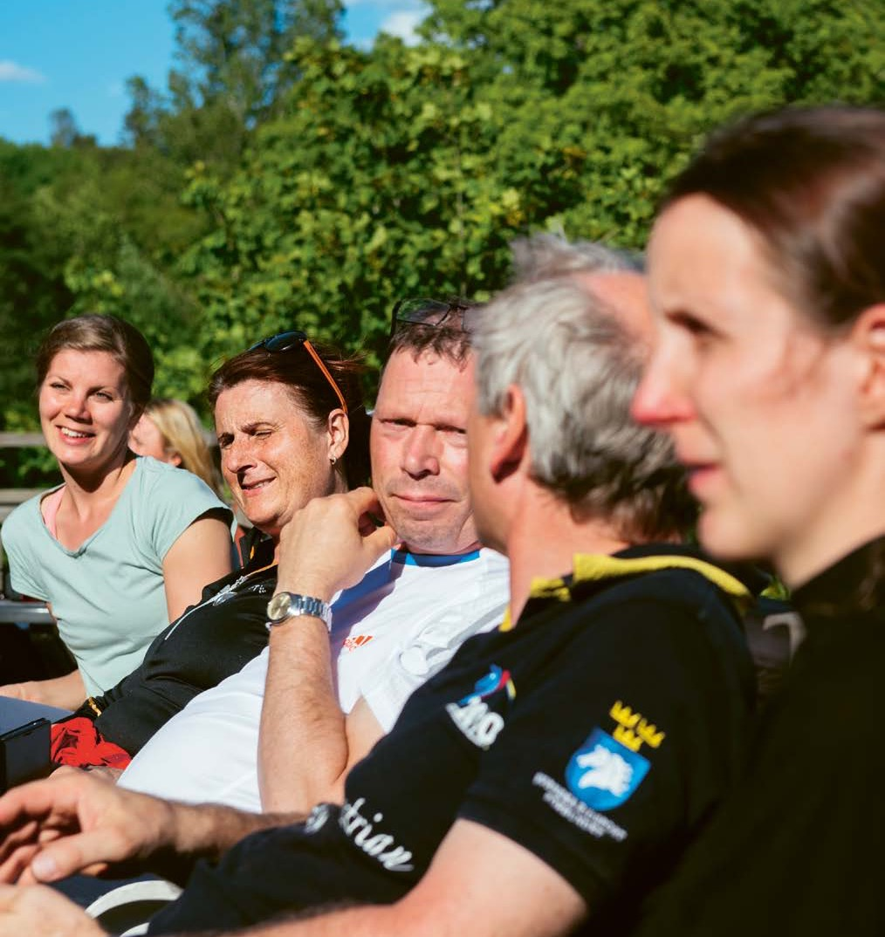
RYTTARUTVECKLING 65+
VI ÄR BÄST
TILLSAMMANS

Slide 2
RIDSPORT HELA LIVET
Som ryttare fortsätter man att utvecklas hela livet, även om målen kan skifta med tiden. Många människor vill kombinera fysisk aktivitet och ökad kunskap med trevliga upplevelser och god gemenskap. VÄLKOMMEN TILL DAGENS TRÄFF!

Slide 3

HUR ÄR LÄGET?
💛
Gå varvet runt och låt var och en berätta lite kort om vad som har hänt i livet sedan förra träffen. Både i stallet och utanför.
Notes:
VARVET RUNT

Slide 4
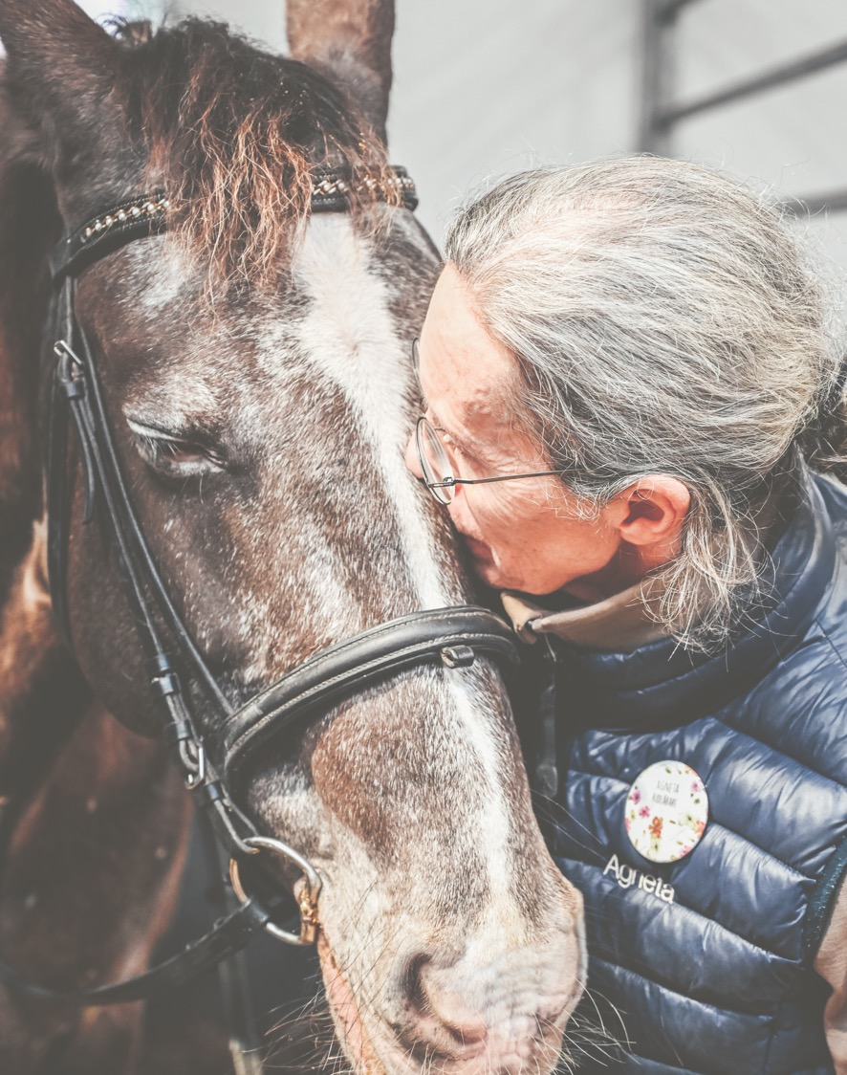

TRIVSELREGLER & FÖRVÄNTNINGAR
Gå igenom de trivselregler som ni kom överens om vid första träffen.
Vad har du för förväntningar på dagen?
Notes:
Trivselregler. Stäm av de trivselregler som ni har kommit överens om.
Förväntningar på dagen? Vad hoppas man komma härifrån med? Kanske rentav med ett nytt ideellt uppdrag! ☺

Slide 5
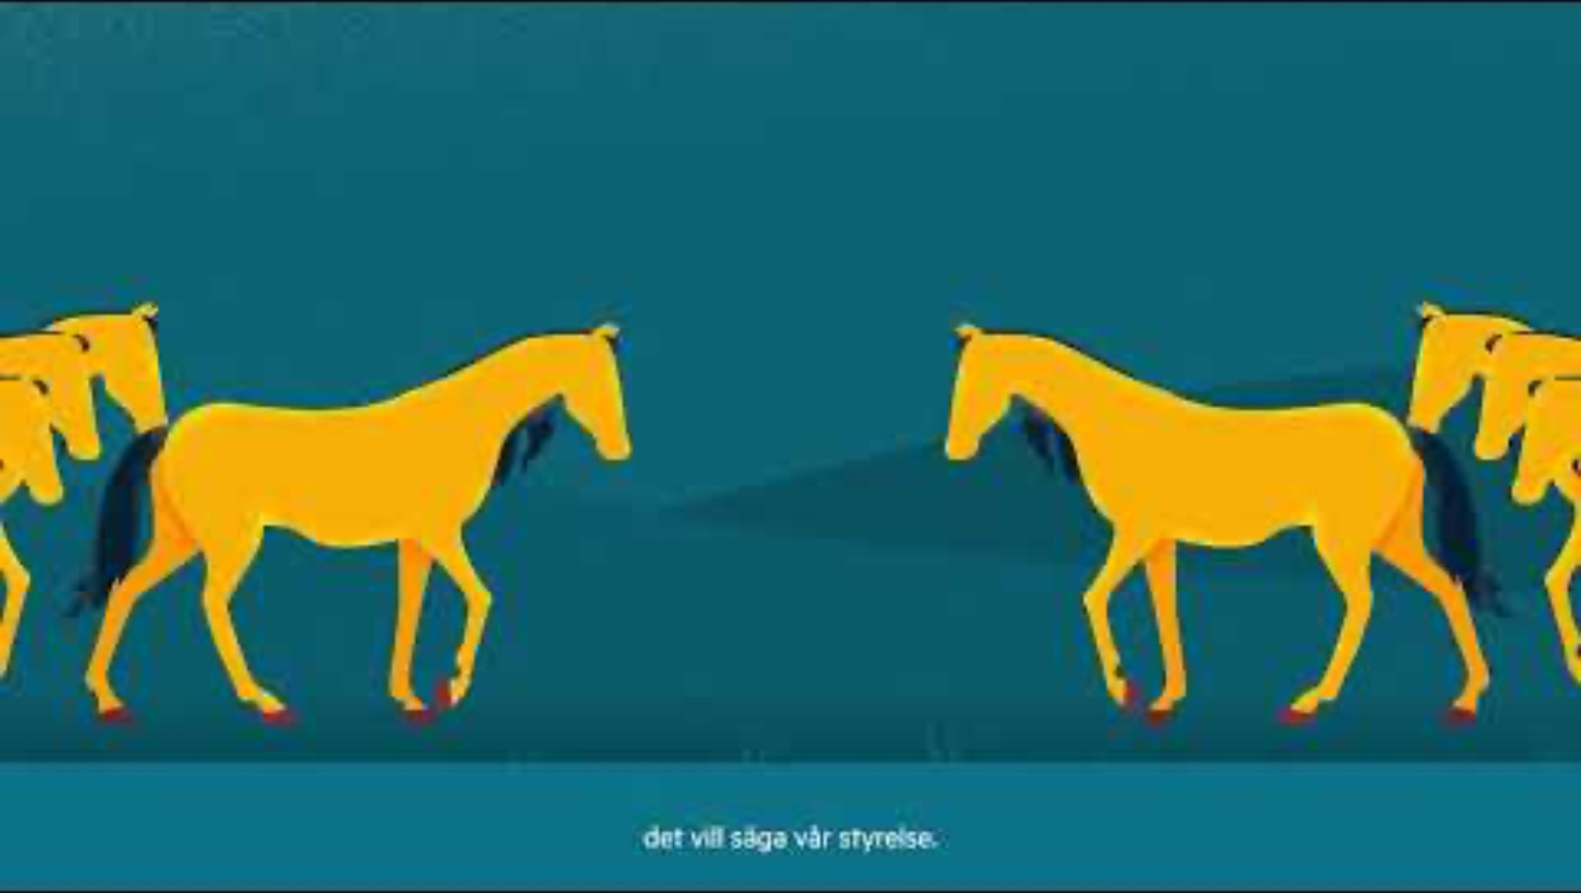
DEN SVENSKA RIDSPORTEN
Notes:
Hur hänger vi ihop?
https://www.youtube.com/watch?v=-fu5tyLLjM8&t=1s

Slide 6
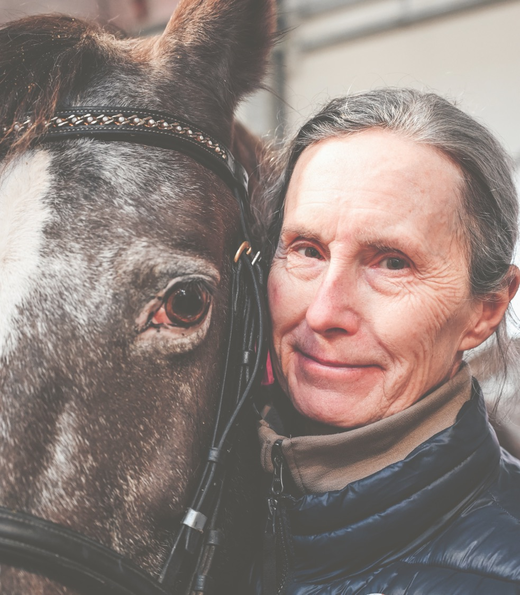
RIDSPORT HAR INGEN ÅLDER.
Vad betyder hästarna och stallet för dig?
Hur kan vi få fler 65+ att hitta till stallet? Vad tror ni skulle fungera?
Notes:
Låt deltagarna prata med ”grannen”. Hur berikar hästarna deras liv och vardag? Skriv gärna upp vad de säger och vad de lyfter fram. Det kan användas för att i nästa steg – nå ut med information för att få fler äldre att hitta till stallet.
Engagera de äldre medlemmar som redan finns, be dem bjuda med en kompis. Lyssna in – vad tror de? Vad tycker de? Hur ska klubben få fler äldre att komma?

Slide 7
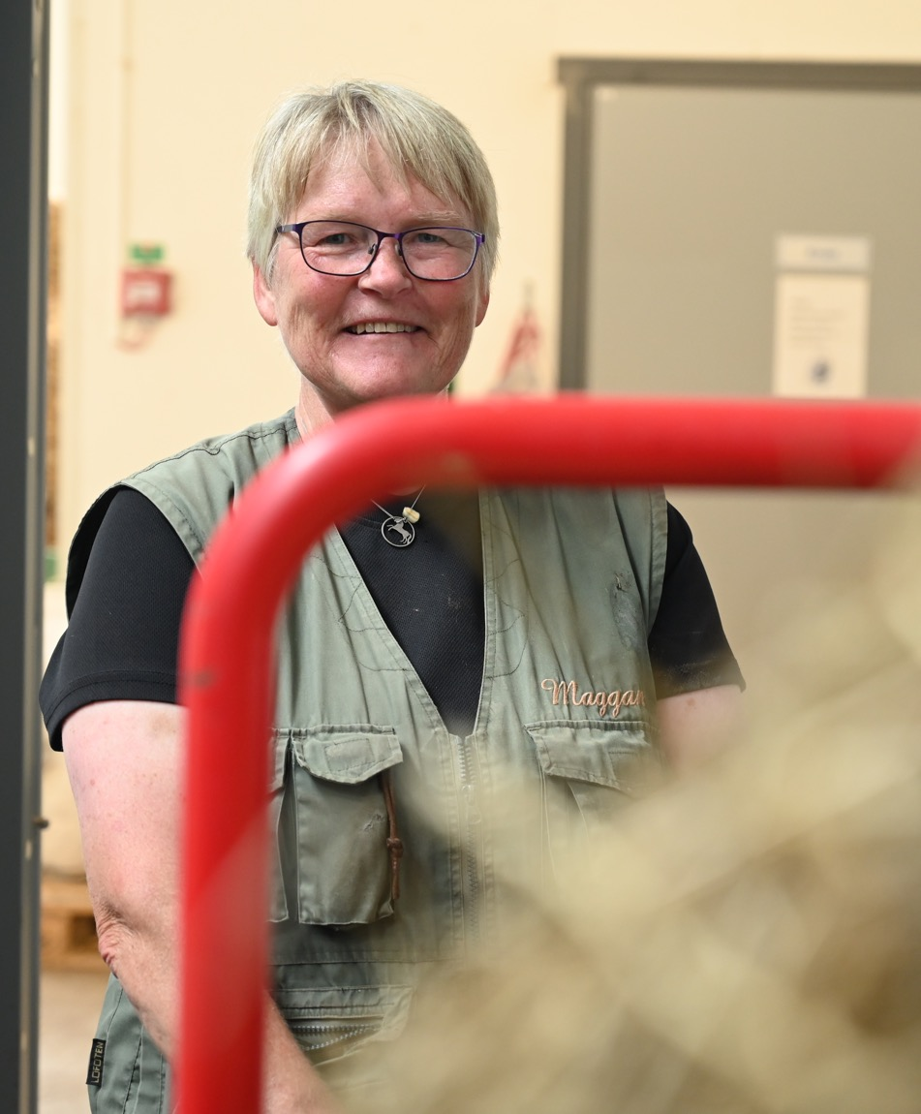
VIKTIGT PÅ RIKTIGT
Att vara ideell är en viktig del av den svenska ridsportens tradition och kultur. Genom att arbeta tillsammans och bidra till den gemensamma verksamheten är vi med och bevarar och utvecklar ridsporten för kommande generationer.
Notes:
En viktig del av föreningslivet är det ideella, frivilliga arbetet där vi tillsammans genomför olika aktiviteter. Att vara ideell är en viktig del av den svenska ridsportens tradition och kultur. Genom att arbeta tillsammans och bidra till den gemensamma verksamheten är vi med och bevarar och utvecklar ridsporten för kommande generationer.

Slide 8
DELAKTIGHET
Seniorer gör värdefulla insatser i många av våra föreningar.
Ledamot i styrelse, sektioner eller arbetsgrupper
Mentor till ungdomssektionen
Baka? Stå i stallfiket?
Rensa ogräs, måla, fixa på anläggningen
Pyssla, fixa med hästar som vilat etc.
Engagera sig i tävlingsverksamheten
Hjälpa till med barnverksamheten
Läxhjälp. Stallskjuts.
Notes:
Seniorer gör värdefulla insatser i många av våra föreningar. Att känna gemenskap och uppskattning räcker långt som motivation.
Många gånger kan det räcka med att helt enkelt fråga om de vill hjälpa till och vad de helst vill göra.
Mentor till Ungdomssektionen
Ledamot i styrelse, sektioner eller arbetsgrupper
Ridgruppen kan ansvara för en cafékväll
Baka till cafeterian
Rensa ogräs och måla staket
Hjälpa till med pyssel och igångsättning av sjuka/skadade hästar
Ansvara för tävlingsfunktionärer
Hjälpa till vid ”Stallbacksridning” för barn

Slide 9
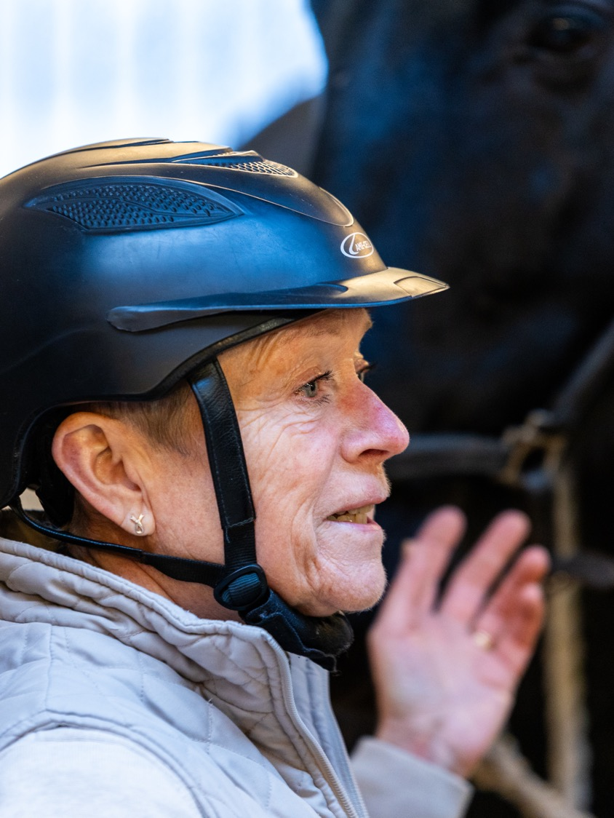
EN HJÄLPANDE HAND
Som stallvärd på eftermiddagar / kvällar kan man bidra till att skapa en trygg stämning i stallet. Att vara en hjälpande hand med allt från stallsysslor till läxläsning kan göra stor skillnad för stabiliteten i stallet.
Notes:
Några klubbar har seniorer som agerar Stallvärd på eftermiddag/kvällstid. De hjälper elever där det behövs men skapar också en trygg stämning i stallet och fin sammanhållning för alla. Speciellt kan det ge stabilitet i en miljö med många ungdomar där tonläget emellanåt kan bli högt. Några ridskolor erbjuder läxhjälp för ungdomar, där seniorer kan stötta med såväl läxläsning som stallsysslor.

Slide 10
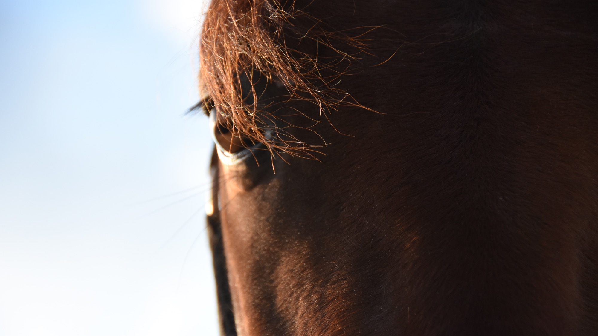
NU BLIR DET
HÄSTSNACK!
Notes:
VARVET RUNT

Slide 11
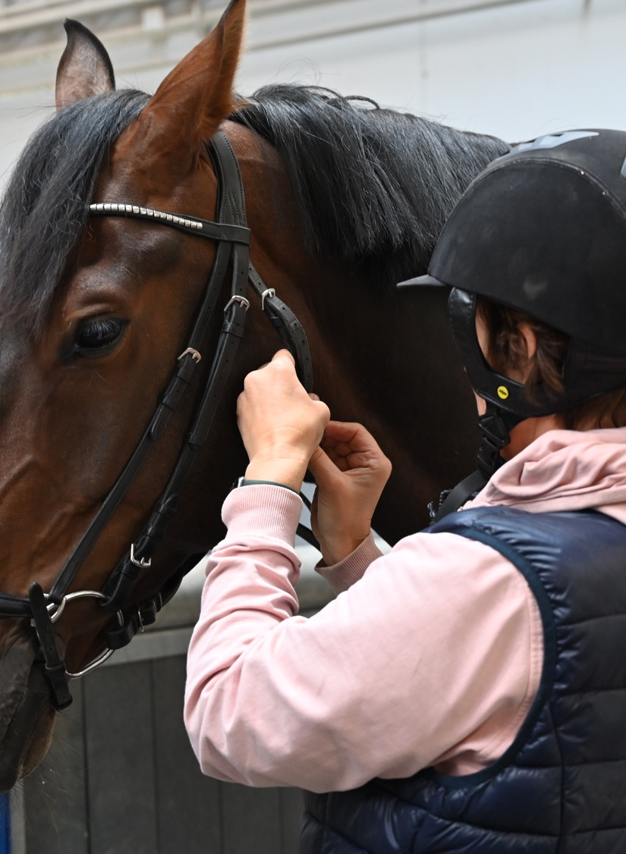
SADLA & TRÄNSA
Det är toppen om man kan vara i stallet för att hjälpa till och guida nybörjare rätt i konsten att både tränsa och sadla.
Dela upp deltagarna parvis, och gå ner till stallet och testa i praktiken.
Notes:
Sadla från hästens vänstra sida. Lägg sadeln ett stycke framför manken och för den sedan bakåt tills den stannar till. Då bör sadeln ha hamnat i vad som kallas sadelläget. Det är viktigt att du kontrollerar att sadeln inte trycker på hästens manke. När sadeln ligger rätt kommer sadelgjorden att hamna ungefär en handsbredd bakom hästens armbågsspets. Var noga med att vojlocken ligger rätt och att inga veck finns mellan sadeln och hästen.
Gå över till hästens högra sida och ta ner sadelgjorden (alternativt spänn fast gjorden om den inte sitter fast i sadeln). Kolla samtidigt att gjorden och schabraket (vojlocken) ligger som de ska och inte har veckat eller snott sig.
Gå tillbaka till vänster sida och spänn sadelgjorden. Till en början ganska löst, bara så pass att sadeln ligger still på hästen. Låt sadeln ligga på några minuter och spänn sedan sadelgjorden så pass hårt att du kan sitta upp utan att sadeln snurrar. Kontrollera gjorden även en tredje gång när du har skrittat fram hästen. För en del hästar tar det längre tid att slappna av och ryttarens tyngd i sadeln kan göra att du behöver dra åt gjorden ännu en gång.
Innan du börjar tränsa hästen, se till att käkremmen och nosgrimman är uppspända, att bettet är rent och om det är kallt, värm det så att det blir behagligt för hästen att ta bettet i sin mun.
Håll tränset i nackstycket tillsammans med tyglarna med vänster hand. Lägg tyglarna över hästens hals med höger hand. Ta sedan tag i nackstycket på tränset med högerhanden och för det upp till pannluggen.
För in bettet i munnen med vänster hand. Om hästen inte öppnar munnen kan du föra in en eller två fingrar i hästens mungipa. Var noga med att göra det vid lanerna där hästen inte har tänder.
För nackremmen över öronen. Börja med det bortre (högra) örat så att öronen hamnar mellan nackremmen och pannbandet.
Ordna pannluggen och se till att manen ligger bra under nackremmen. Spänn käkremmen så pass hårt att det ryms en knytnäve mellan käkremmen och ganaschen. Käkremmens funktion är att hålla tränset på plats. Spänn till sist nosgrimman. Det är viktigt att nosgrimman inte är så hårt spänd att den ger hästen obehag.
UTMANINGAR: Hästen öppnar inte munnen och tar bettet trots att du har fört in ett finger i mungipan (lanerna) på hästen. Testa att hålla exempelvis en bit äpple i samma hand där du håller bettet, och om det inte fungerar kan du öppna sidostycket på vänster sida, lägga nackstycket över öronen och föra in bettet i höger mungipa med hjälp av fingrarna mot lanerna.
Hästen höjer huvudet när du ska tränsa. Håll ihop sidostyckena med höger hand och ta ett tag om nosryggen för att motverka att hästen drar undan huvudet. För samtidigt bettet till hästens mun med vänster hand.
Hästen är försiktig med sina öron. Öppna sidostycket på vänster sida och lägg försiktigt över nackstycket bakom öronen. För att göra hästen mer förberedd kan du massera den över halsen och upp mot nacken.
https://www.kunskapsarenan.se/ridsport/hastkunskap/utrustning#sadla

Slide 12
DAGS FÖR MELLIS. Medan vi fikar, fundera på vad du skulle vilja bidra med i föreningen.

Slide 13
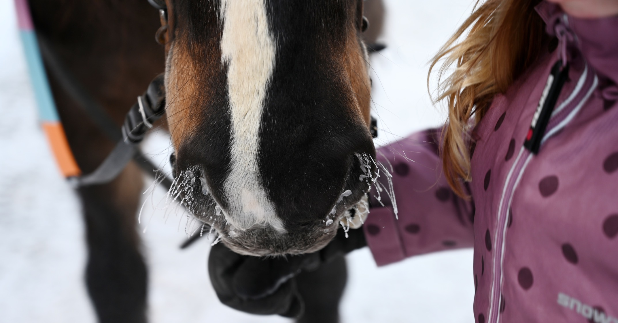
DAGENS
GÄST
Notes:
Medan mellisen serveras, kommer en gäst på besök. Det kvar vara någon representant från ungdomssektionen alt någon från styrelsen, som kommer på besök och berättar om deras arbete i föreningen.
Vad är på gång inom föreningen?
Vilka behov har man för att utveckla verksamheten?
Finns någon i gruppen som skulle kunna vara behjälplig?

Slide 14
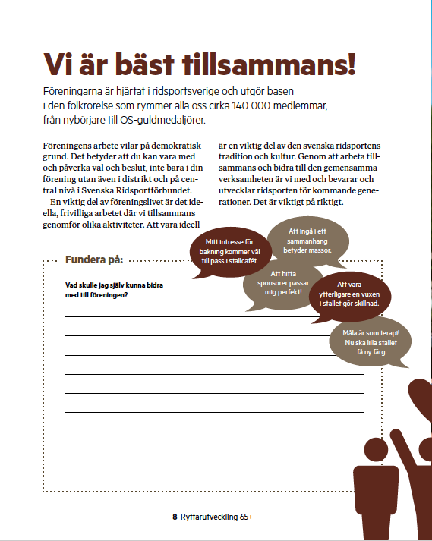
VAD KAN VI GÖRA?
Vad kan var och en av oss bidra med till föreningen?
Kan vi i gruppen göra något tillsammans?
Sätt ihop ett par konkreta tankar och idéer som ni kan ta vidare till styrelsen.
Notes:
Vad kan vi göra? Har ni fått några konkreta inspel från er gäst, kan det vara klokt att utgå från.
Annars låt diskussionerna flöda, men se till att fånga upp idéerna i ett antal konkreta förslag som ni tar vidare.

Slide 15
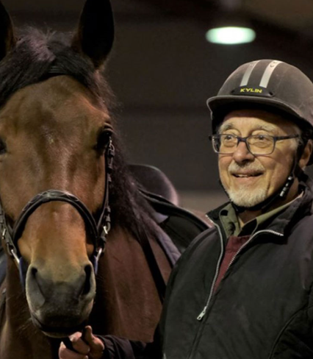
HAR DAGEN MOTSVARAT DINA FÖRVÄNTNINGAR?

